Slide 1


BIBLIONLINE
Nome do Aluno

Slide 2


Introdução
Desenvolver um sistema online para uma biblioteca.
-Linguagem : Java Web.
-Facilitar para o usuário da biblioteca.
-Fazer com que o funcionário responsável pela organização geral do sistema Bibliotecário tenha menos trabalho. (Conversar)
-Trabalhar no sistema para que seja um recurso útil na vida de estudantes,em especial os que estão no último ano.
Instituto Federal Sul-rio-grandense | câmpus Bagé
<número>
Notes:
<número>

Slide 3
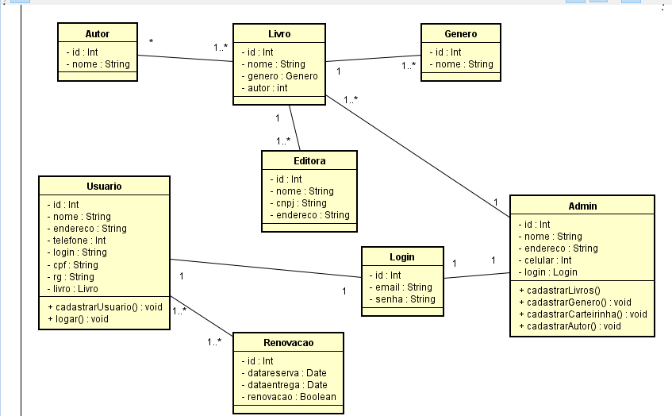
Modelagem do Sistema
Instituto Federal Sul-rio-grandense | câmpus Bagé
<número>
Notes:
<número>

Slide 4
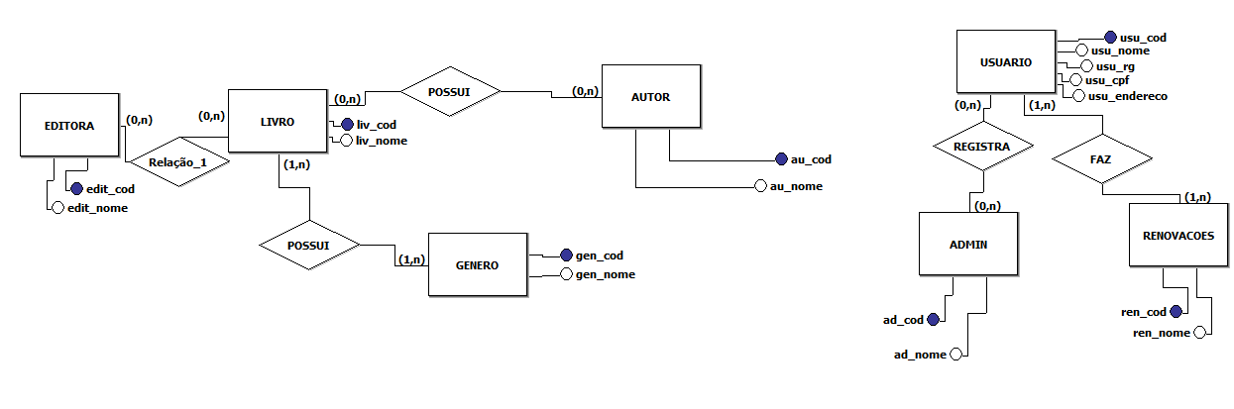
Modelagem do Sistema
Instituto Federal Sul-rio-grandense | câmpus Bagé
<número>
Notes:
<número>

Slide 5
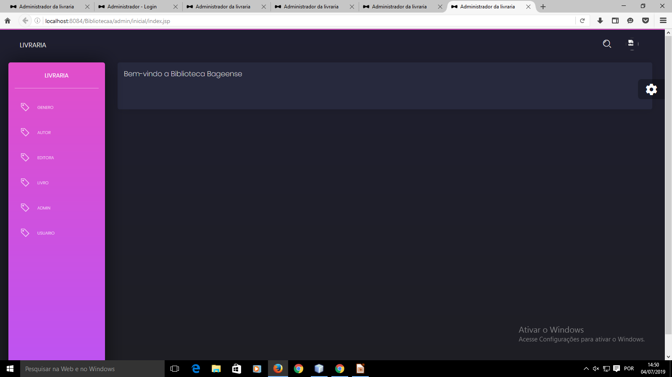
Interface do sistema
Instituto Federal Sul-rio-grandense | câmpus Bagé
<número>
Notes:
<número>

Slide 6
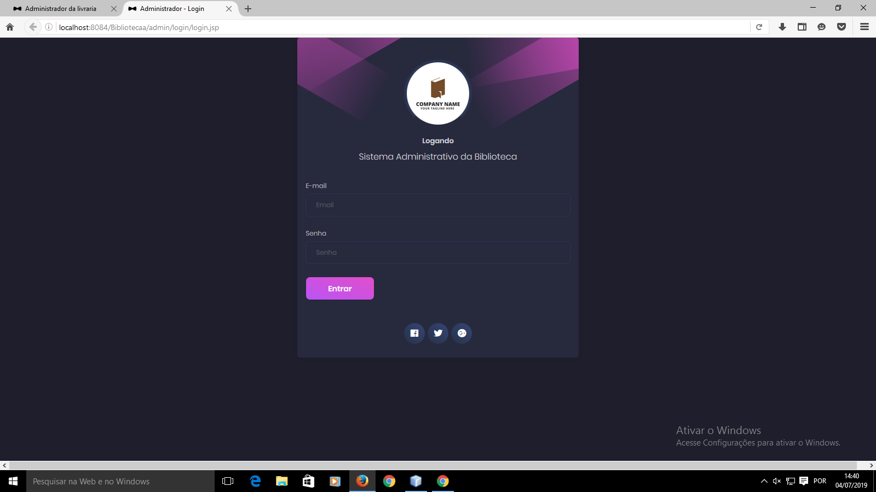
Interface do sistema
Instituto Federal Sul-rio-grandense | câmpus Bagé
<número>
Notes:
<número>

Slide 7
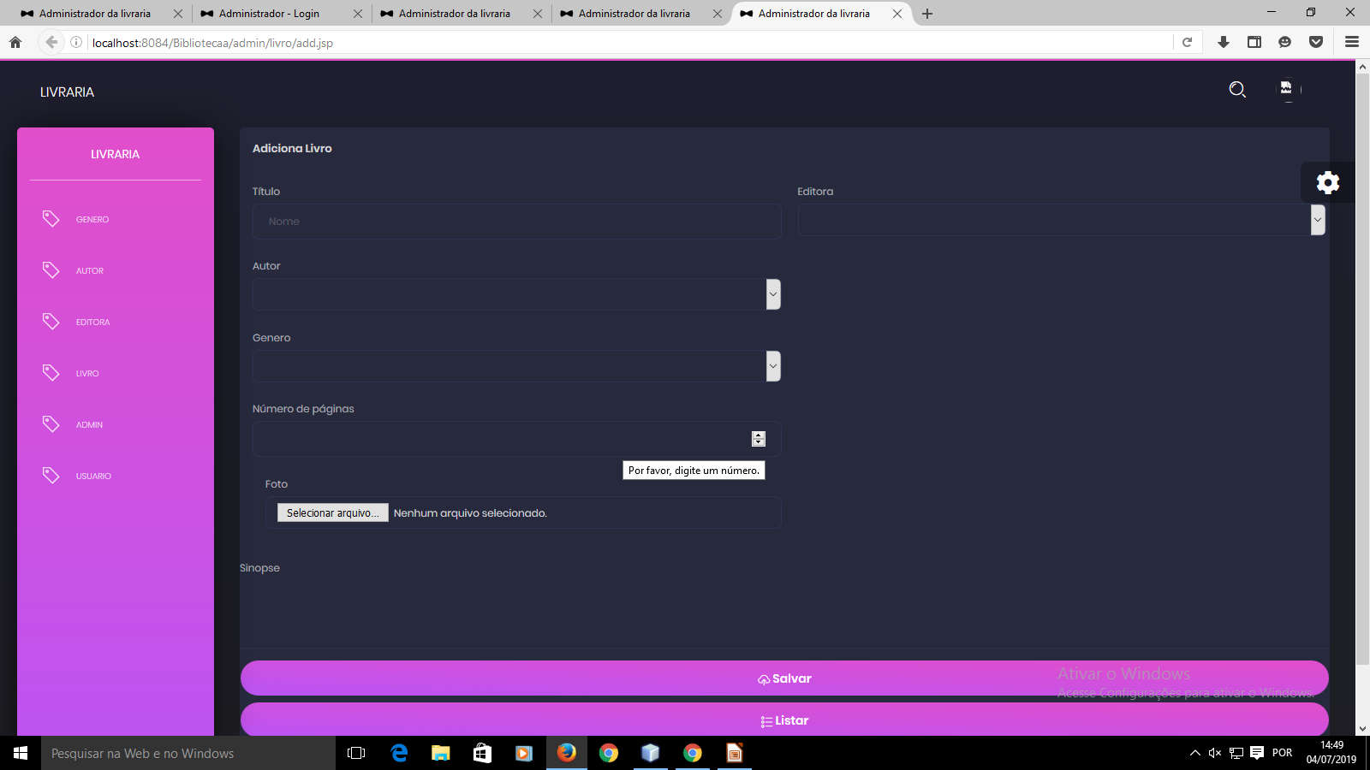
Interface do sistema
Instituto Federal Sul-rio-grandense | câmpus Bagé
<número>
Notes:
<número>

Slide 8
OBRIGADA!!!
Perguntas,dúvidas e sugestões?
Instituto Federal Sul-rio-grandense | câmpus Bagé
<número>
Notes:
<número>

